Slide 1
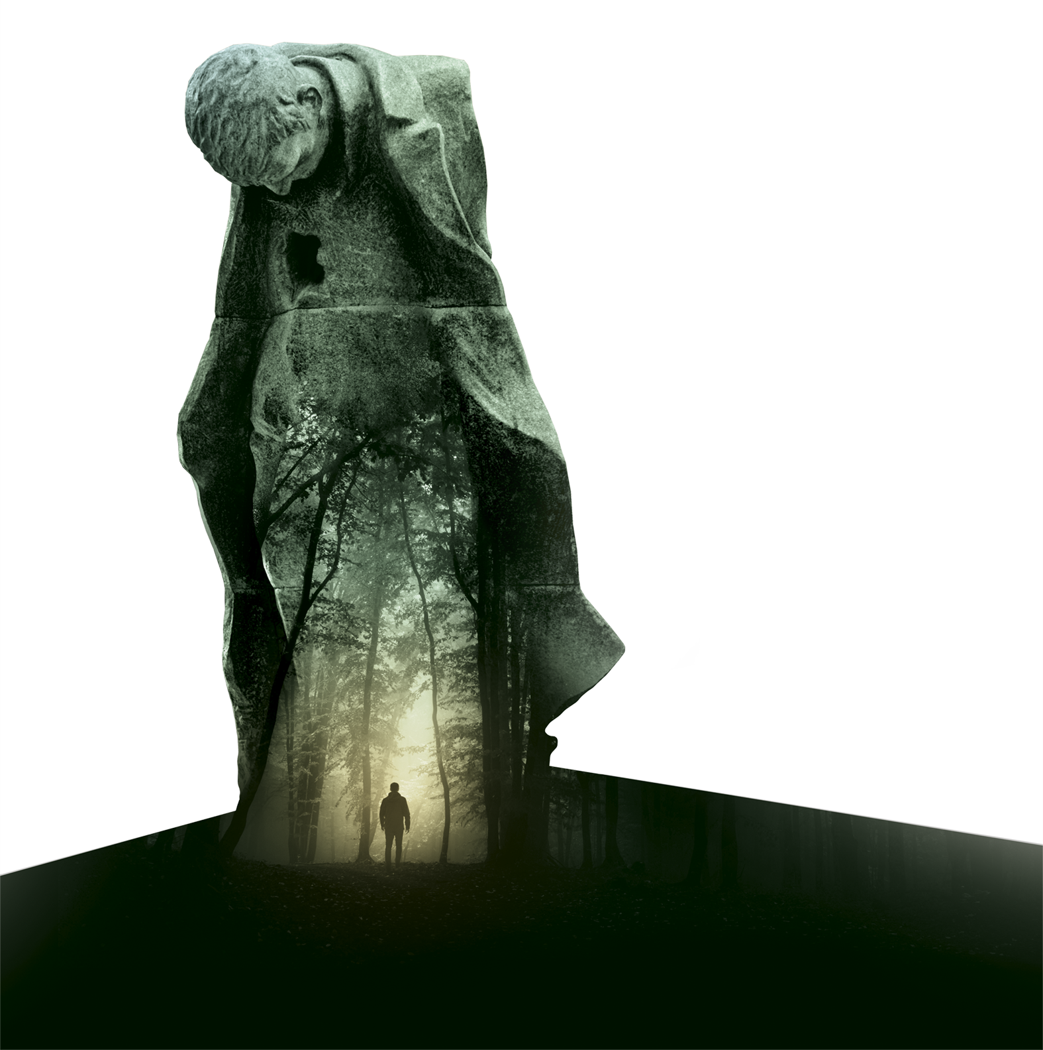
Pamięć i ocalenie.
Program edukacji historycznej i kulturowej
dla dzieci i młodzieży
województwa kujawsko-pomorskiego.

Slide 2
Pamięć i ocalenie. Szlakiem historii Pomorza
Materiały edukacyjne dla uczniów i nauczycieli
klas VIII -ponadpodstawowych z województwa kujawsko-pomorskiego.
Materiały zawierają filmy, zadania sprawdzające oraz ciekawą oprawę graficzną.
Informacje dotyczą historii okresu II Wojny Światowej ze szczególnym uwzględnieniem obszaru woj. kujawsko-pomorskiego oraz historii osady Barbarka.

Slide 3
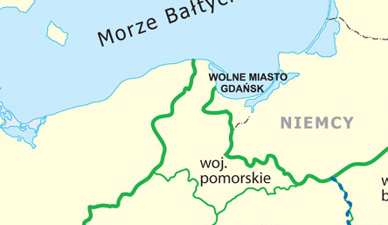
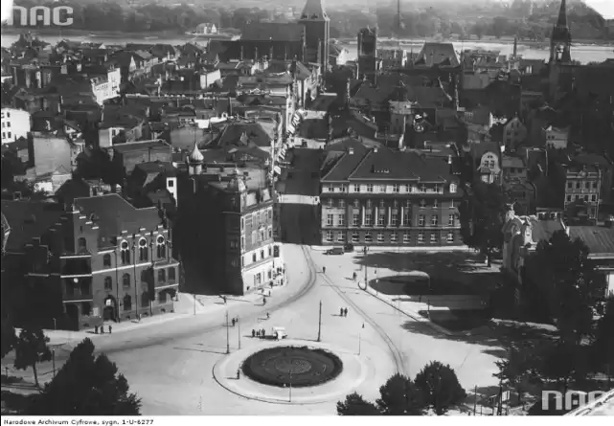
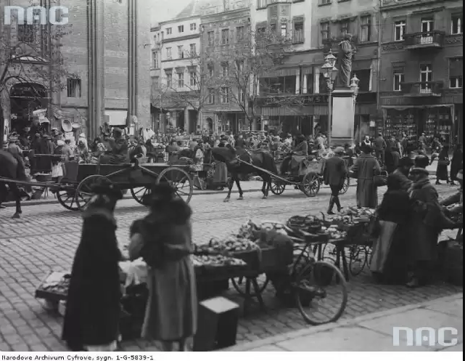
Co się działo na Pomorzu w trakcie II Wojny Światowej?
W latach 1920-1939 (przed II Wojną Światową) granice Polski były zupełnie inne niż obecnie.
Toruń był stolicą województwa Pomorskiego.
Tereny północnej Polski do końca I Wojny Światowej były pod zaborem pruskim.
Dlatego po powstaniu Państwa Polskiego teren ten zamieszkiwało wiele osób narodowości Niemieckiej

Slide 4
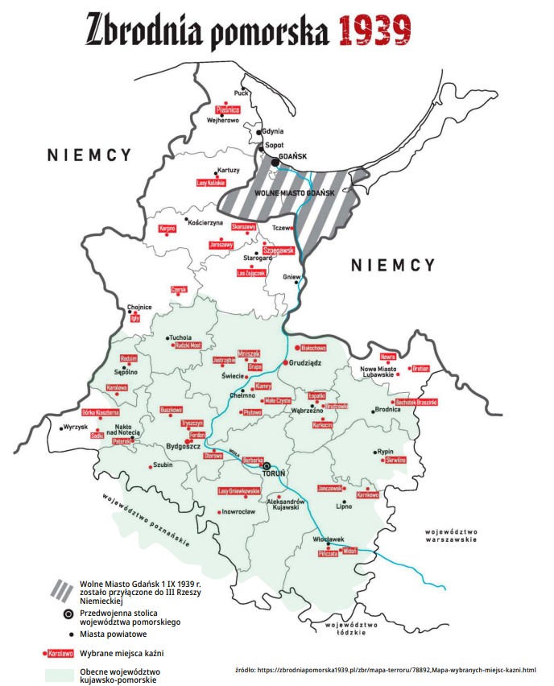
Co się działo na Pomorzu
w trakcie II Wojny Światowej?
Po rozpoczęciu II Wojny Światowej, Niemcy rozpoczęli akcję eksterminacji ludności polskiej pod nazwą „Inteligencja”
Tutaj masz link do filmu o
wydarzeniach związanych ze Zbrodnią Pomorską
film o Zbrodni Pomorskiej

Slide 5
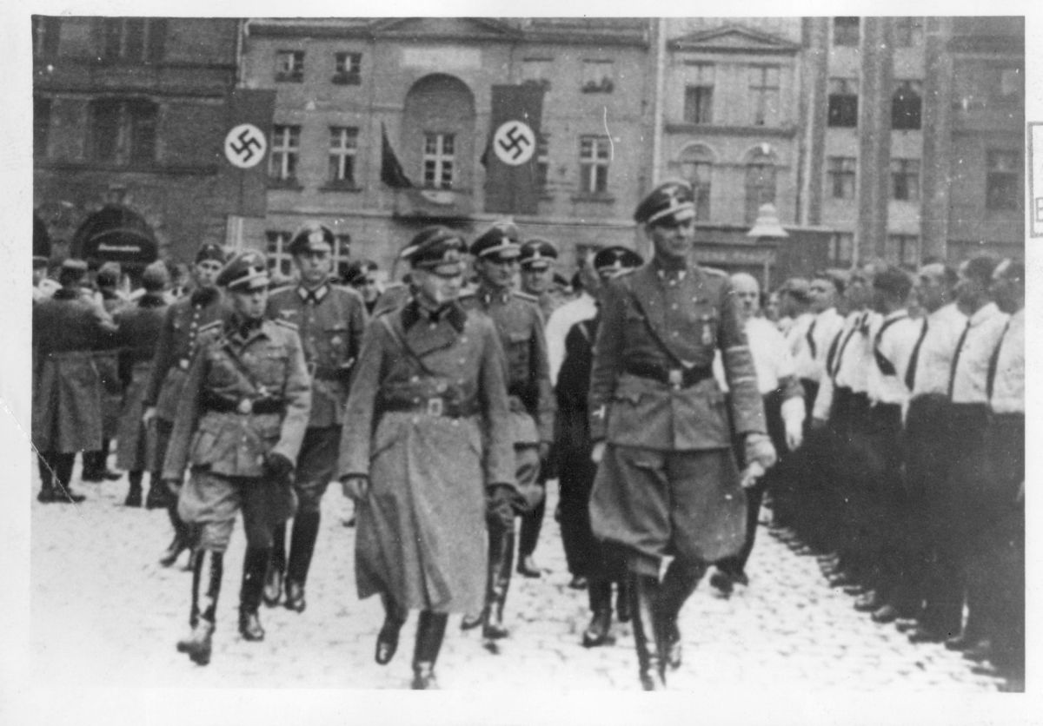
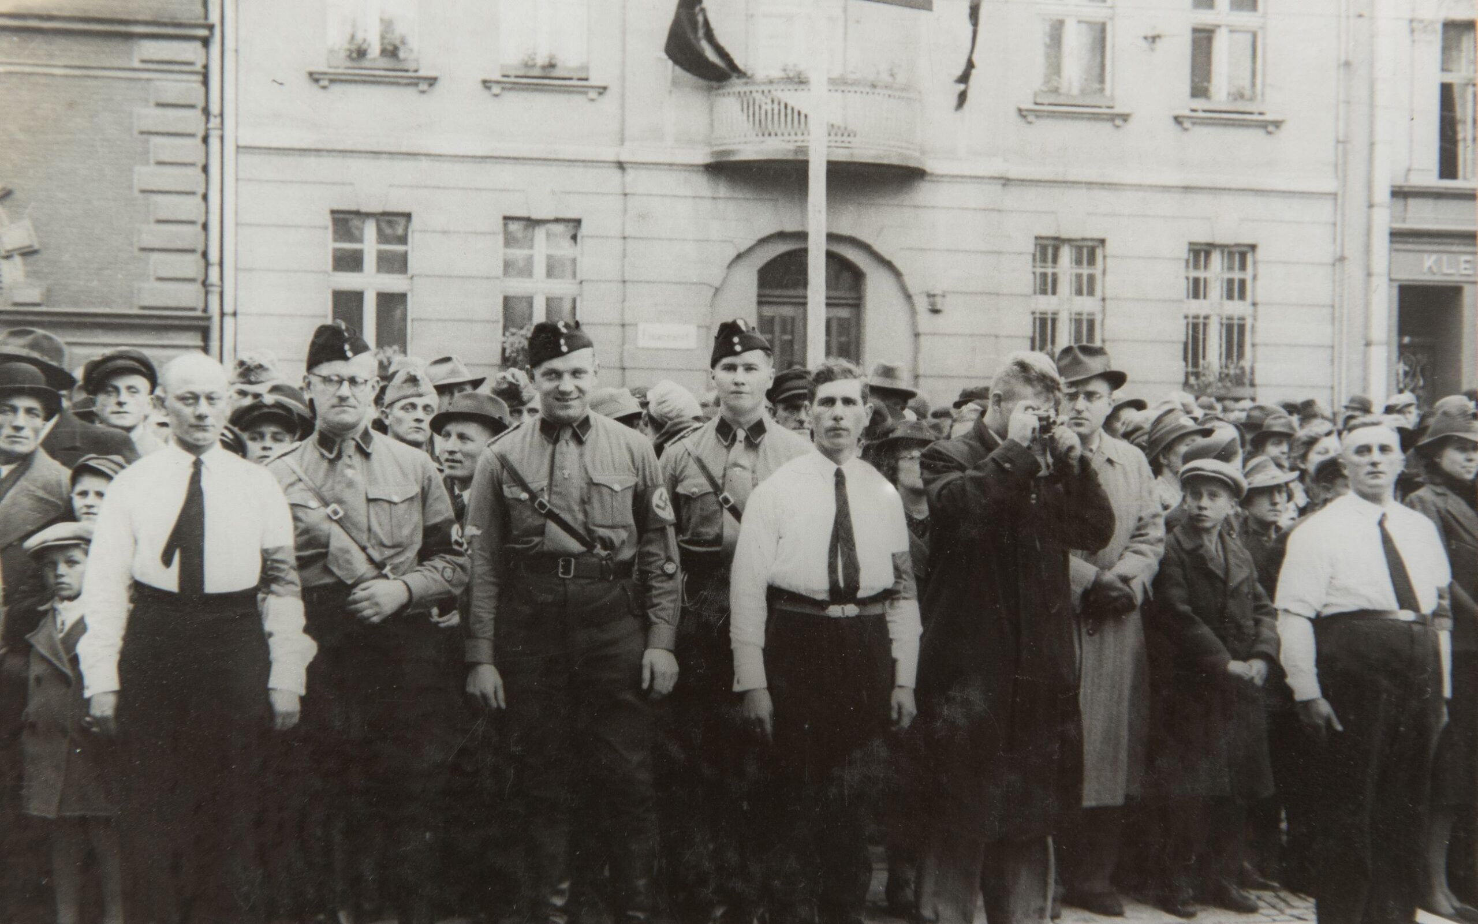
Co się działo w Toruniu w trakcie II Wojny Światowej?
W dniu 7 września 1939r. żołnierze niemieccy wkroczyli do Torunia.
Utworzono specjalne oddziały niemieckiej samoobrony (Selbschutz), które prowadziły aresztowania Polaków.
Aresztowane osoby trafiały do Fortów Twierdzy Toruń, gdzie przygotowano więzienia.

Slide 6
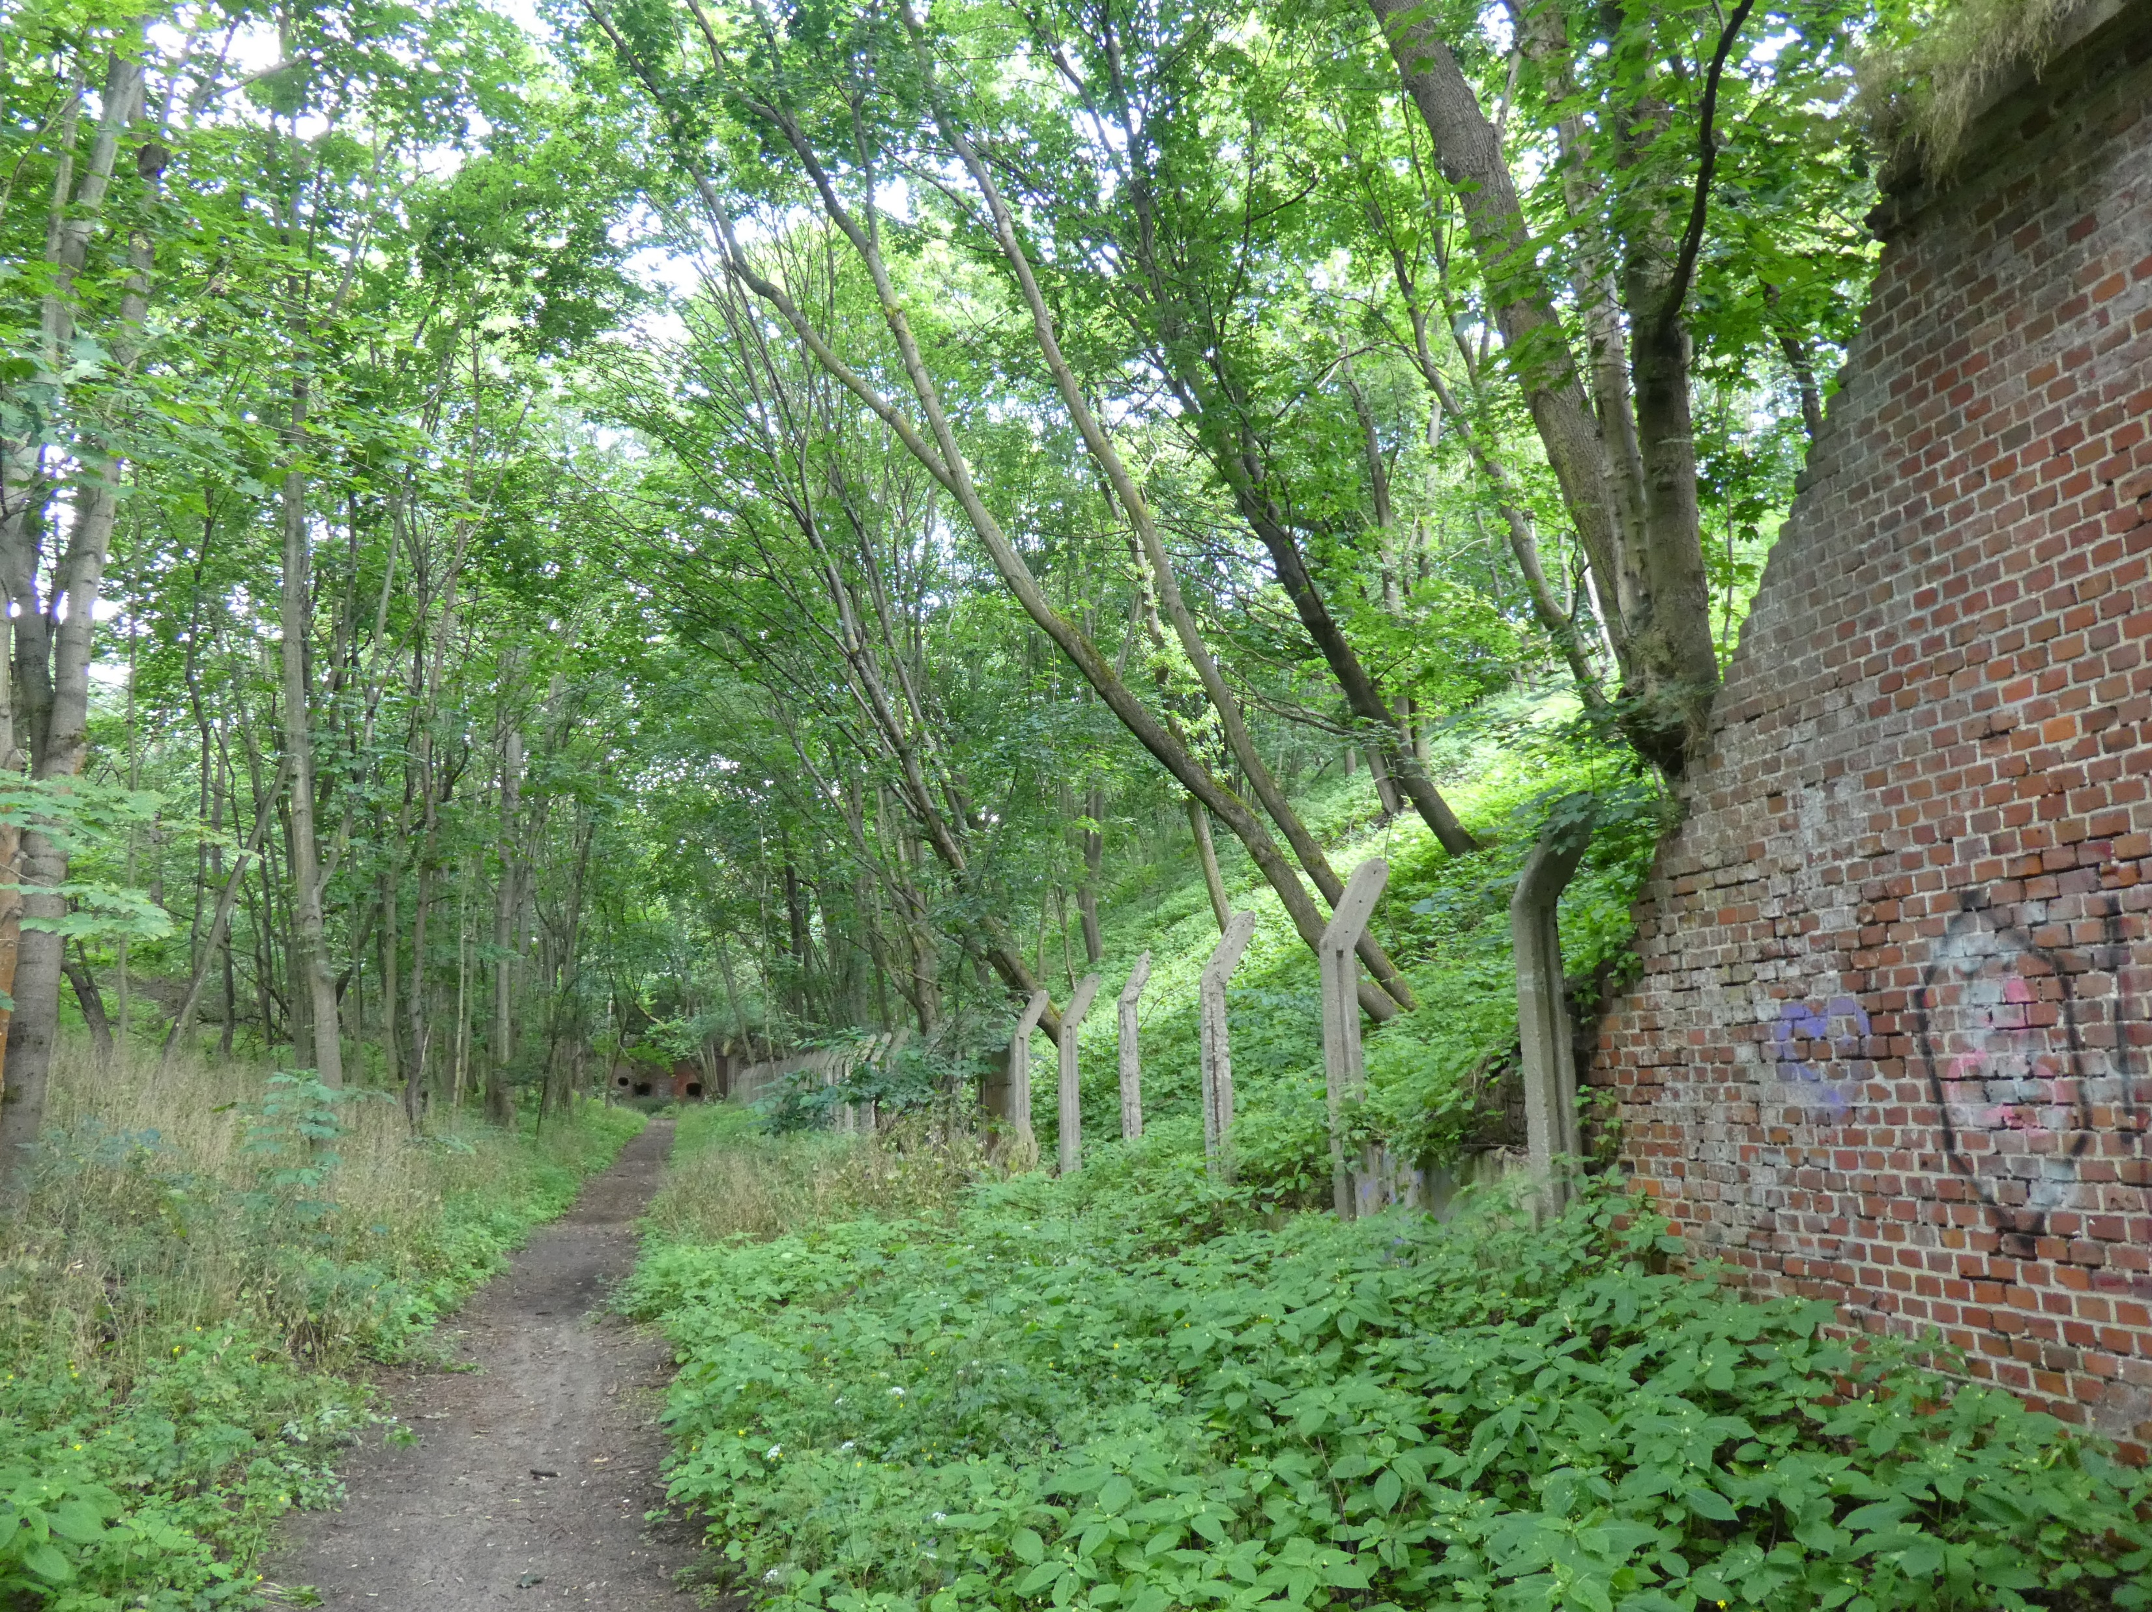
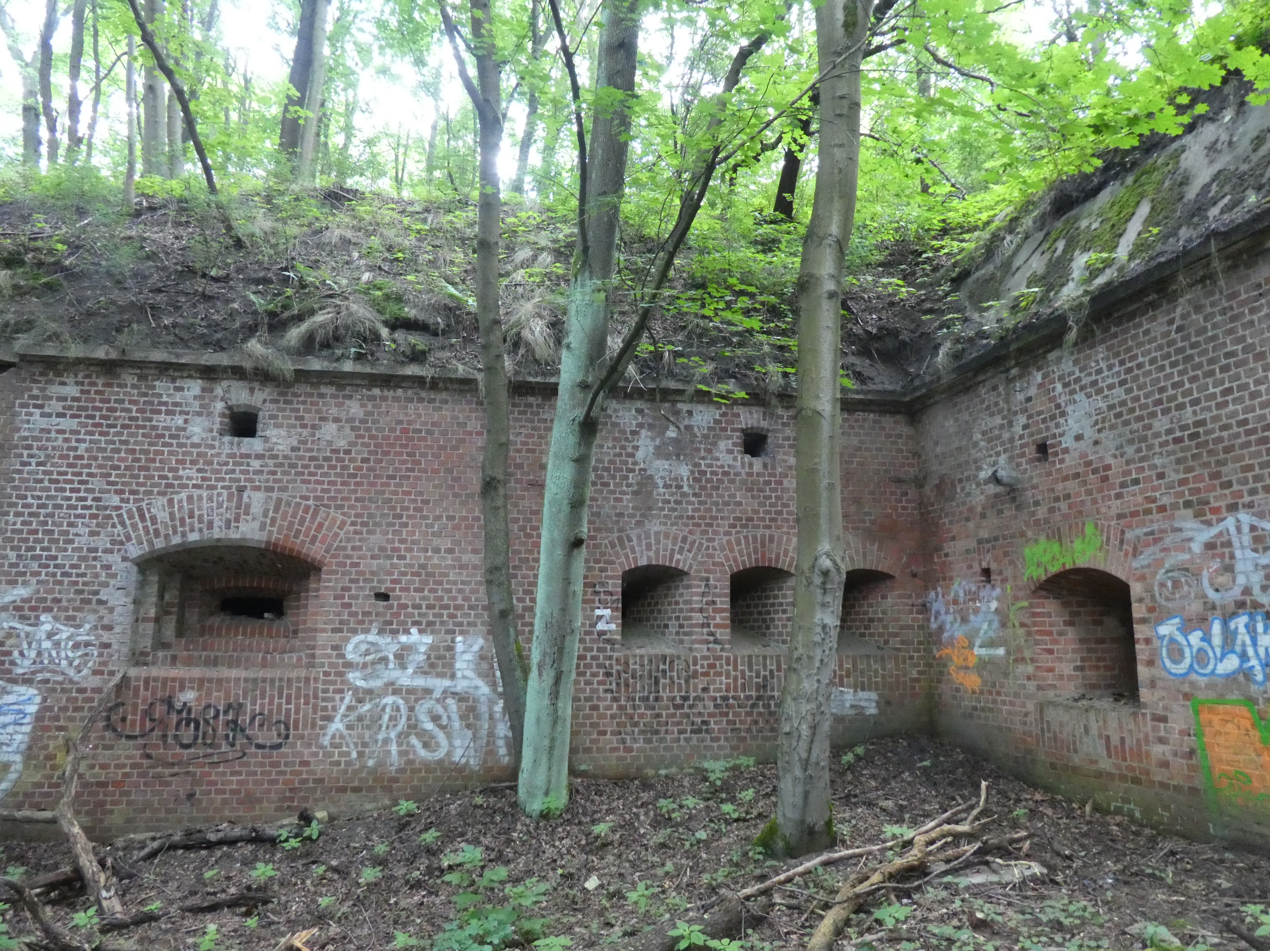
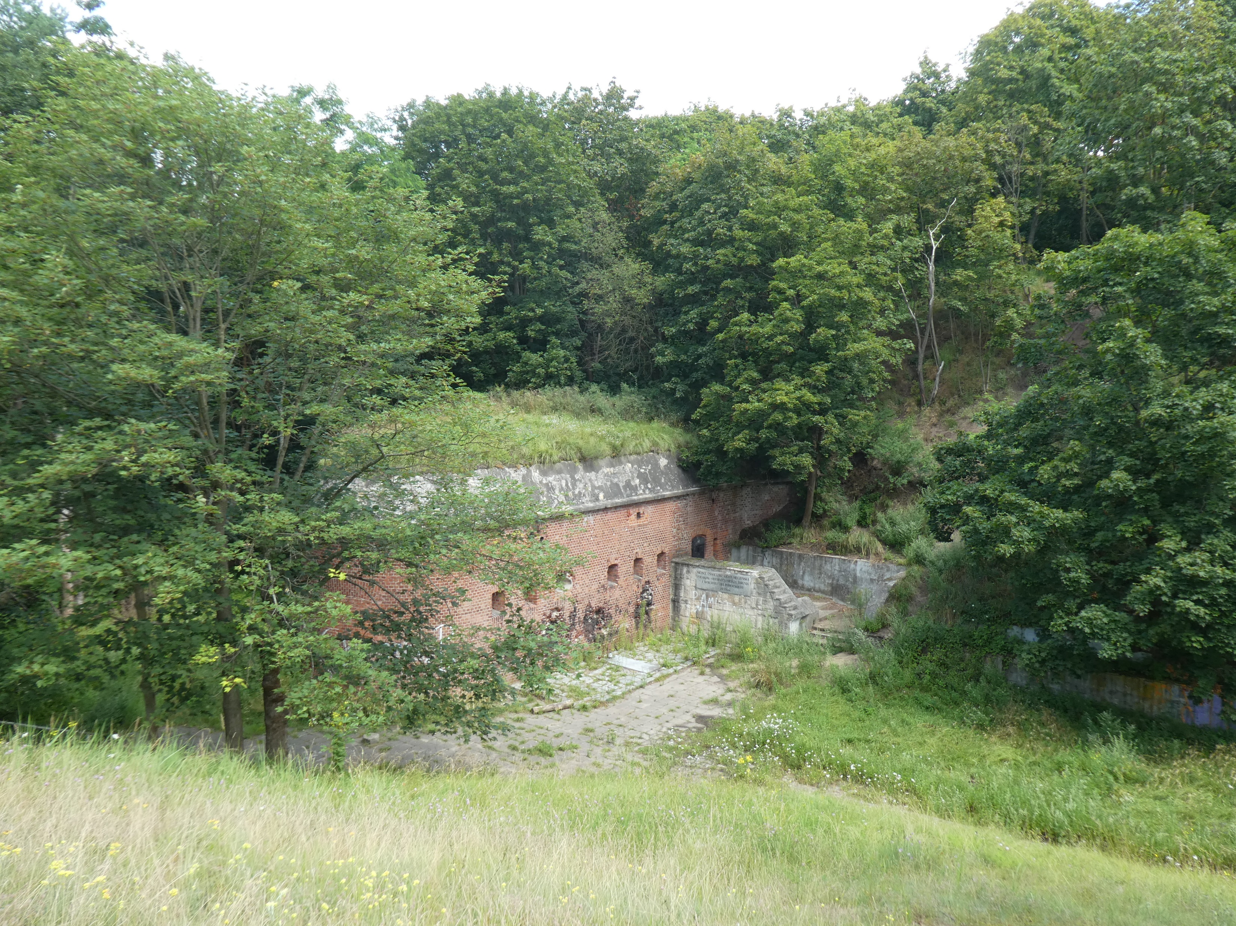
Co się działo w Toruniu w trakcie II Wojny Światowej?
Fort VII jest jednym z elementów Twierdzy Toruń.
Powstał w latach 1888-1893.
Tutaj masz link do filmu o historii Fortu VII
FILM
Tutaj masz link do filmu o pomniku „Kamienie Chwały”
Fort VII stan obecny
FILM

Slide 7
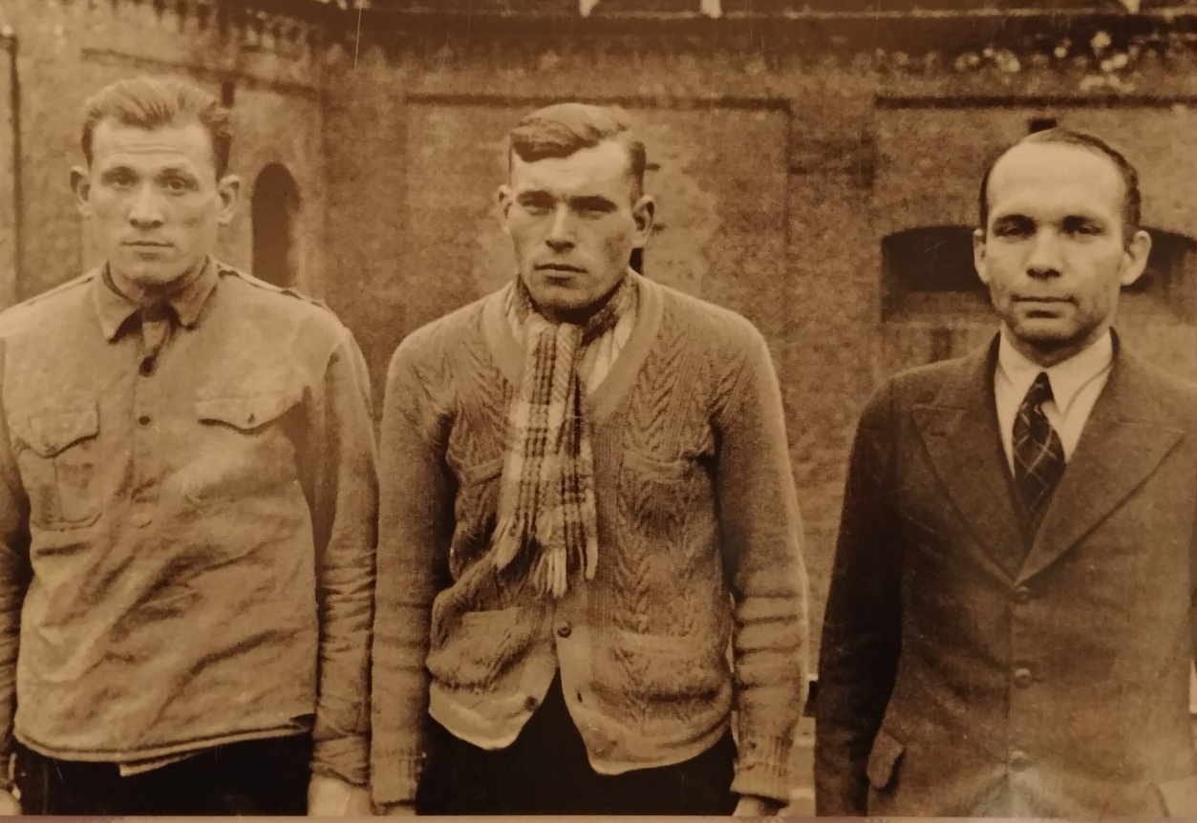
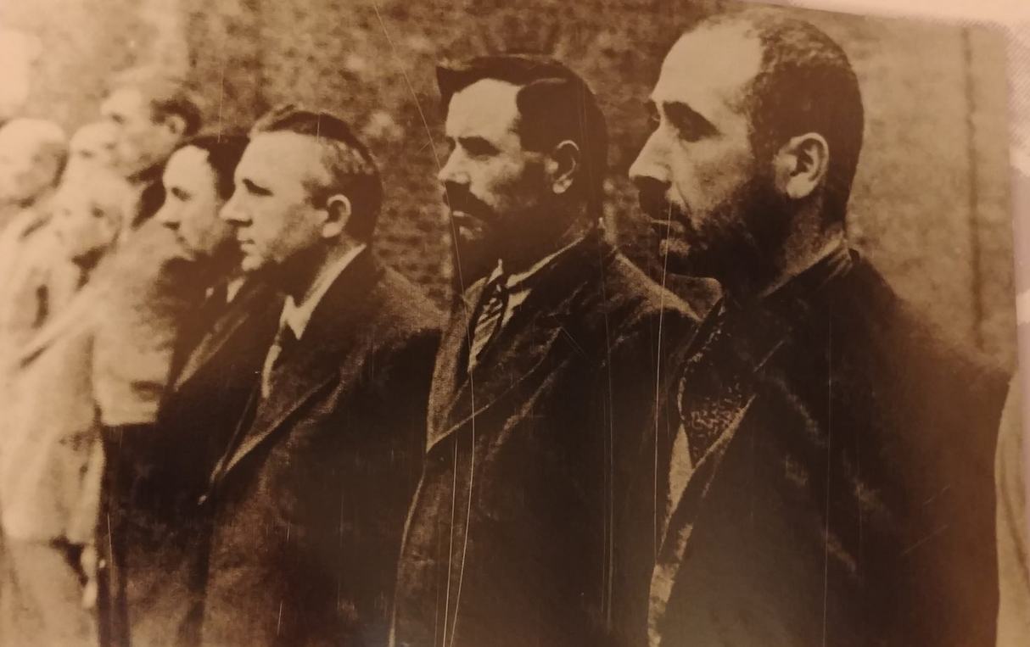
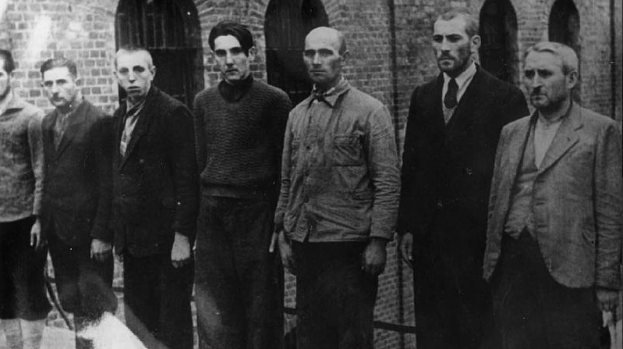
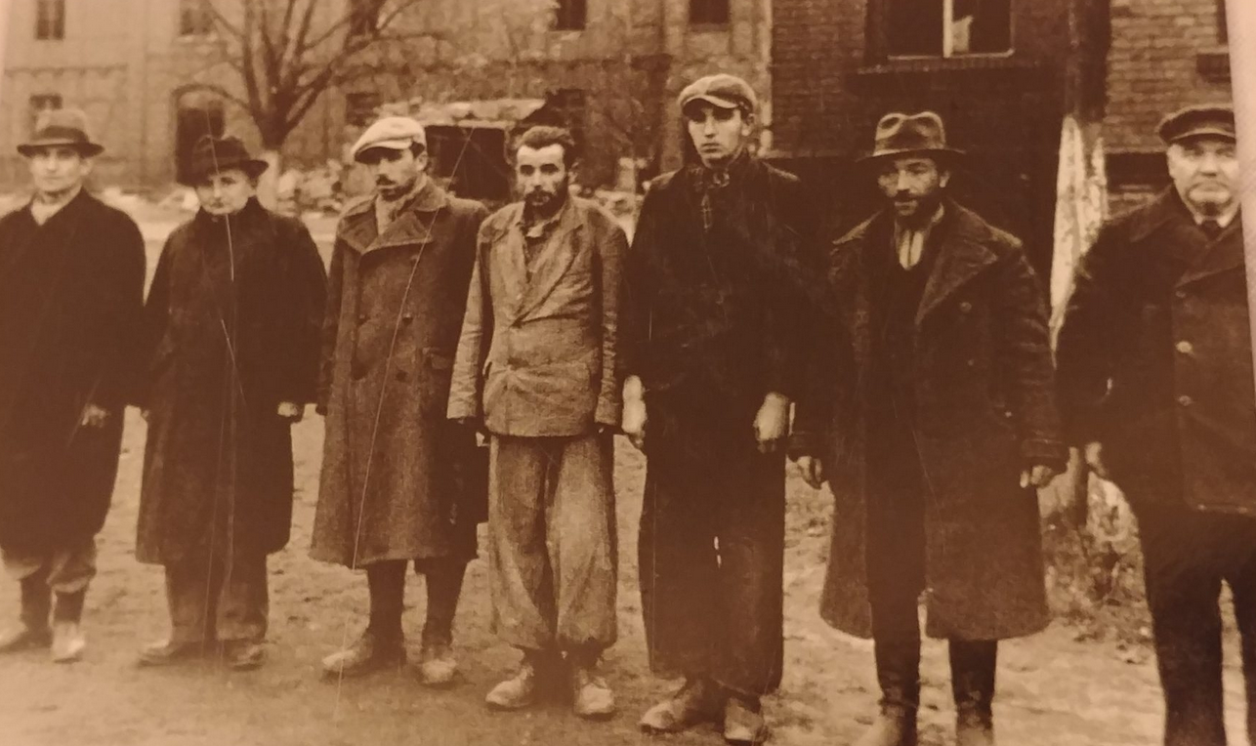
Co się działo w Toruniu w trakcie II Wojny Światowej?
Więźniów przetrzymywano m.in. w Forcie VII

Slide 8
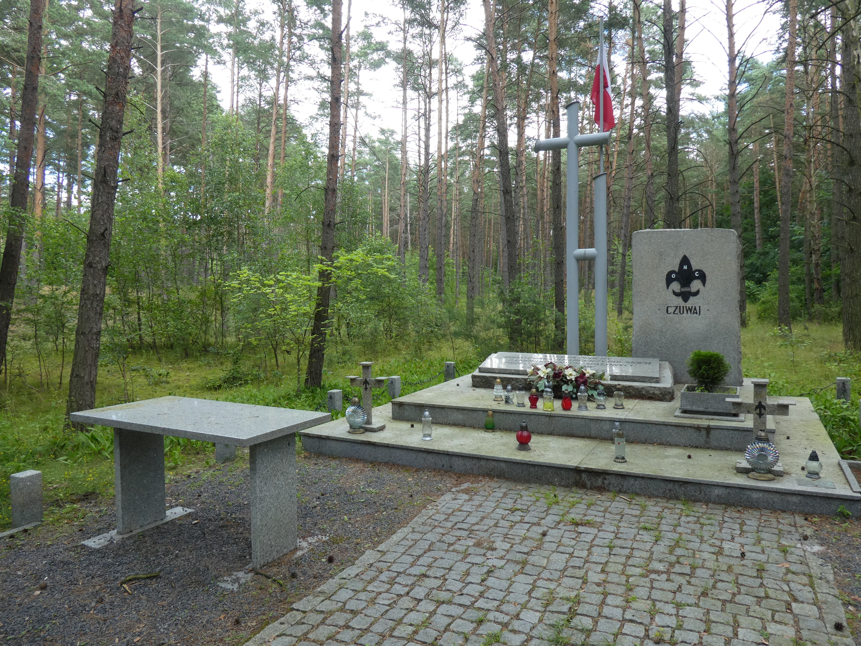
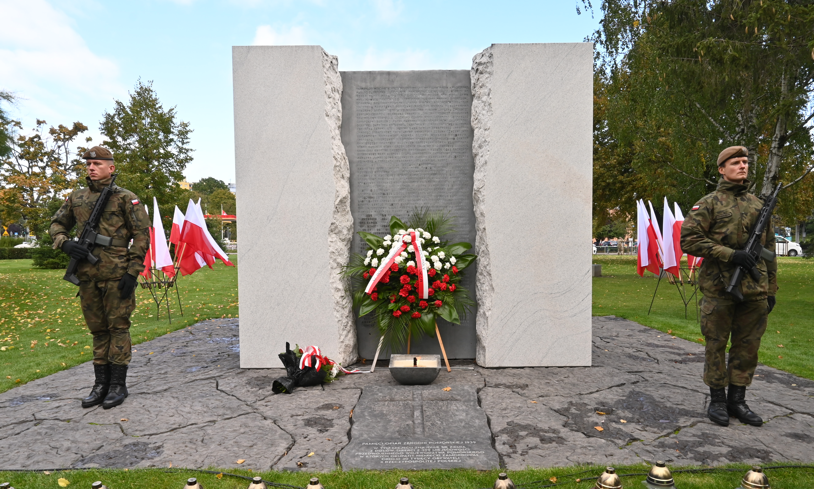
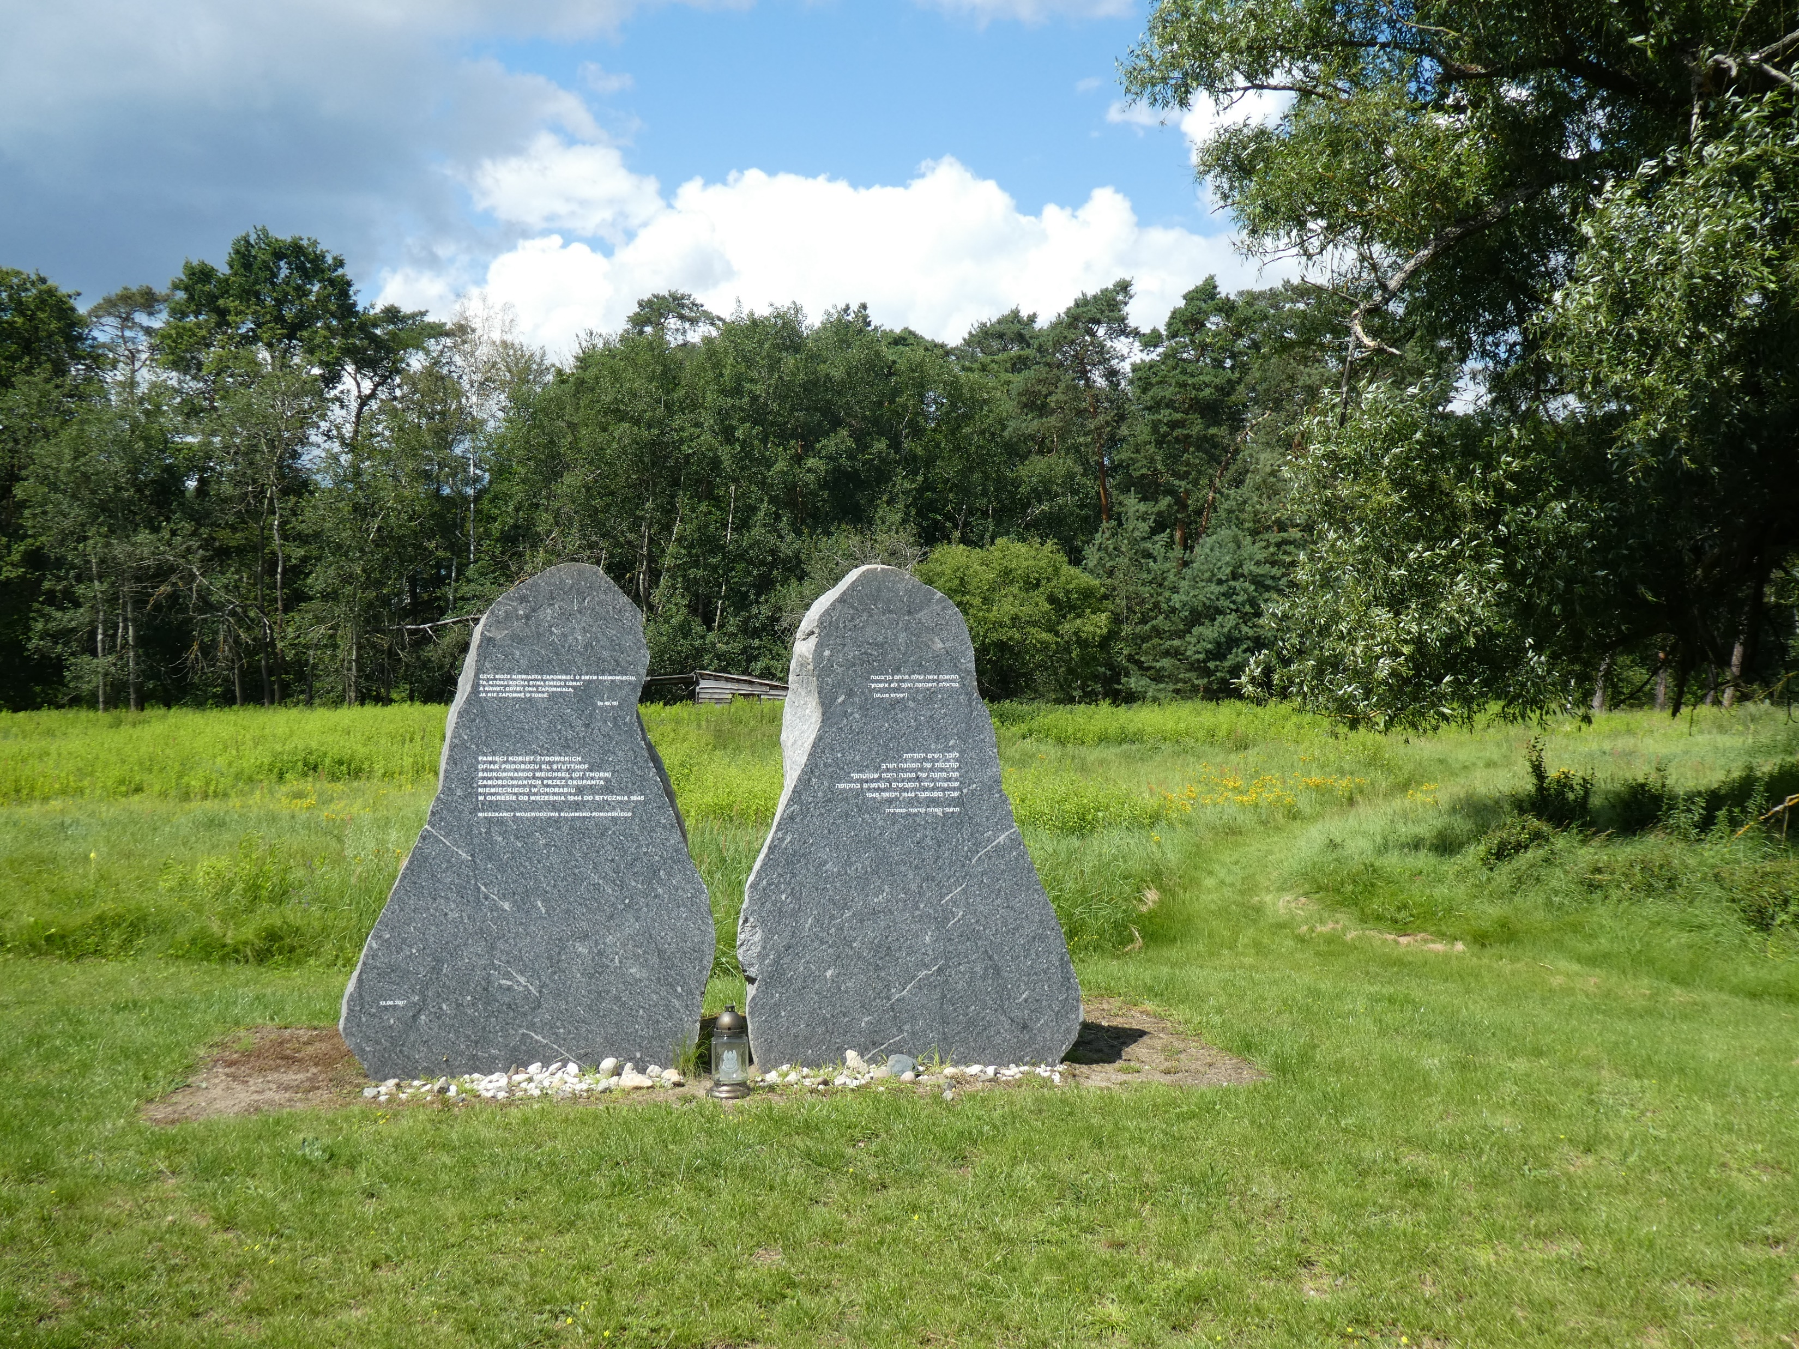
W jaki sposób upamiętniamy poległych Polaków?
Po II Wojnie Światowej w miejscach, gdzie mordowano Polaków utworzono Miejsca Pamięci Narodowej oraz ustawiono pomniki i tablice informujące o zbrodniach
Pomnik pomordowanych
podczas Zbrodni Pomorskiej w Toruniu
Pomnik pomordowanych
harcerzy w Olku
Pomnik pomordowanych
Żydówek w Chorabiu

Slide 9
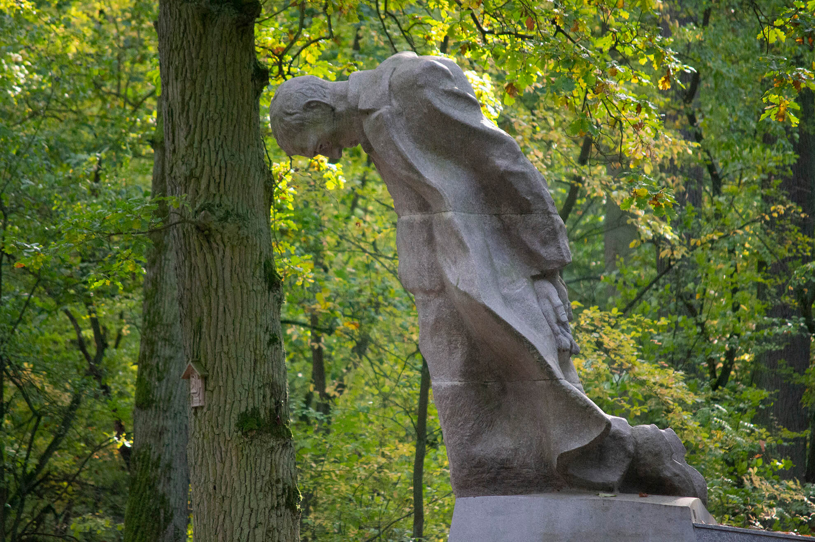
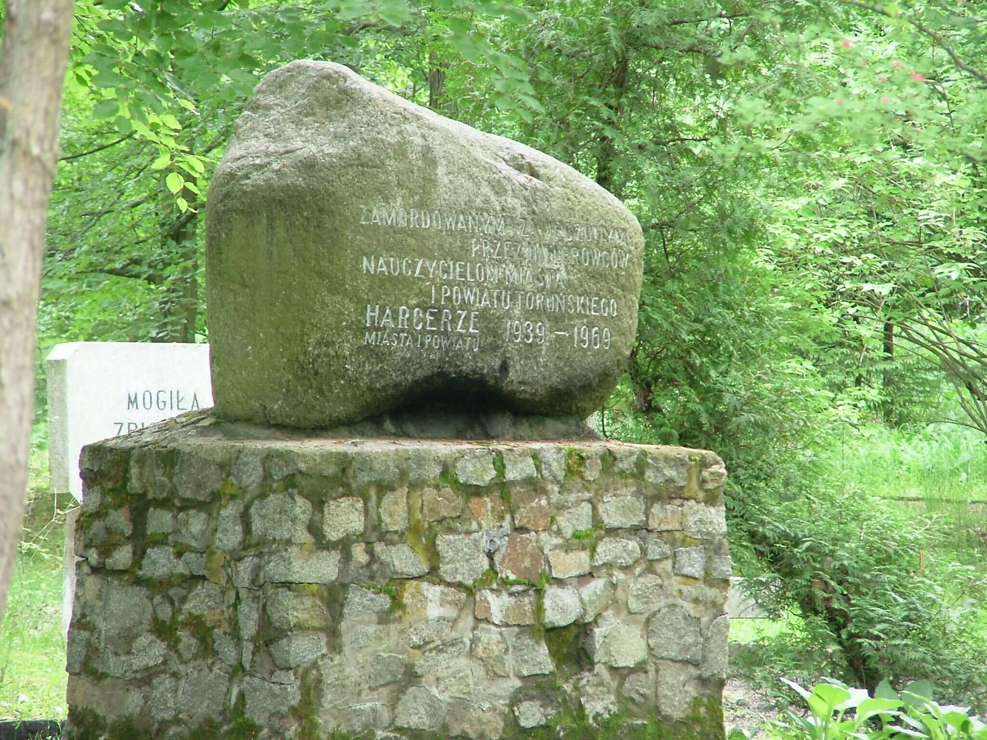
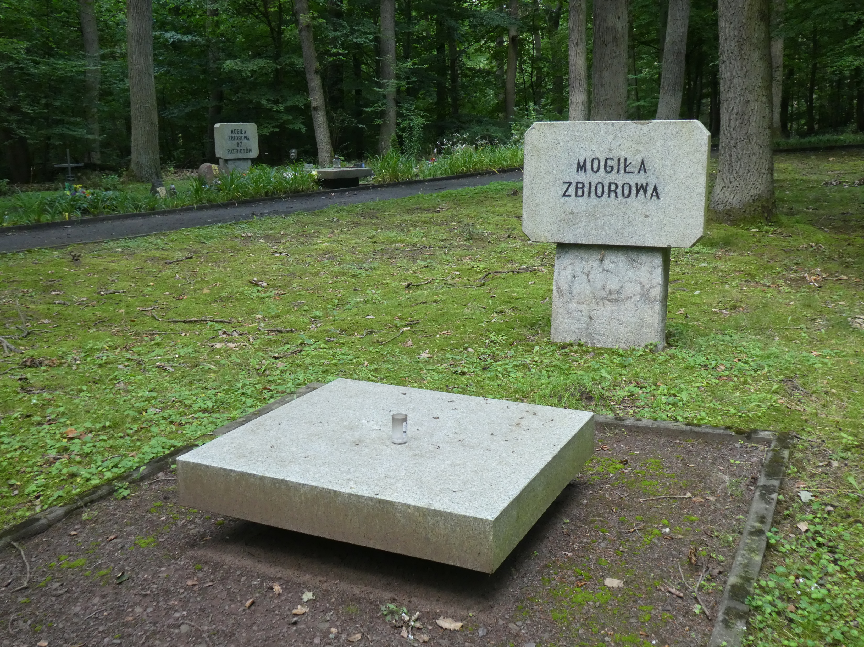
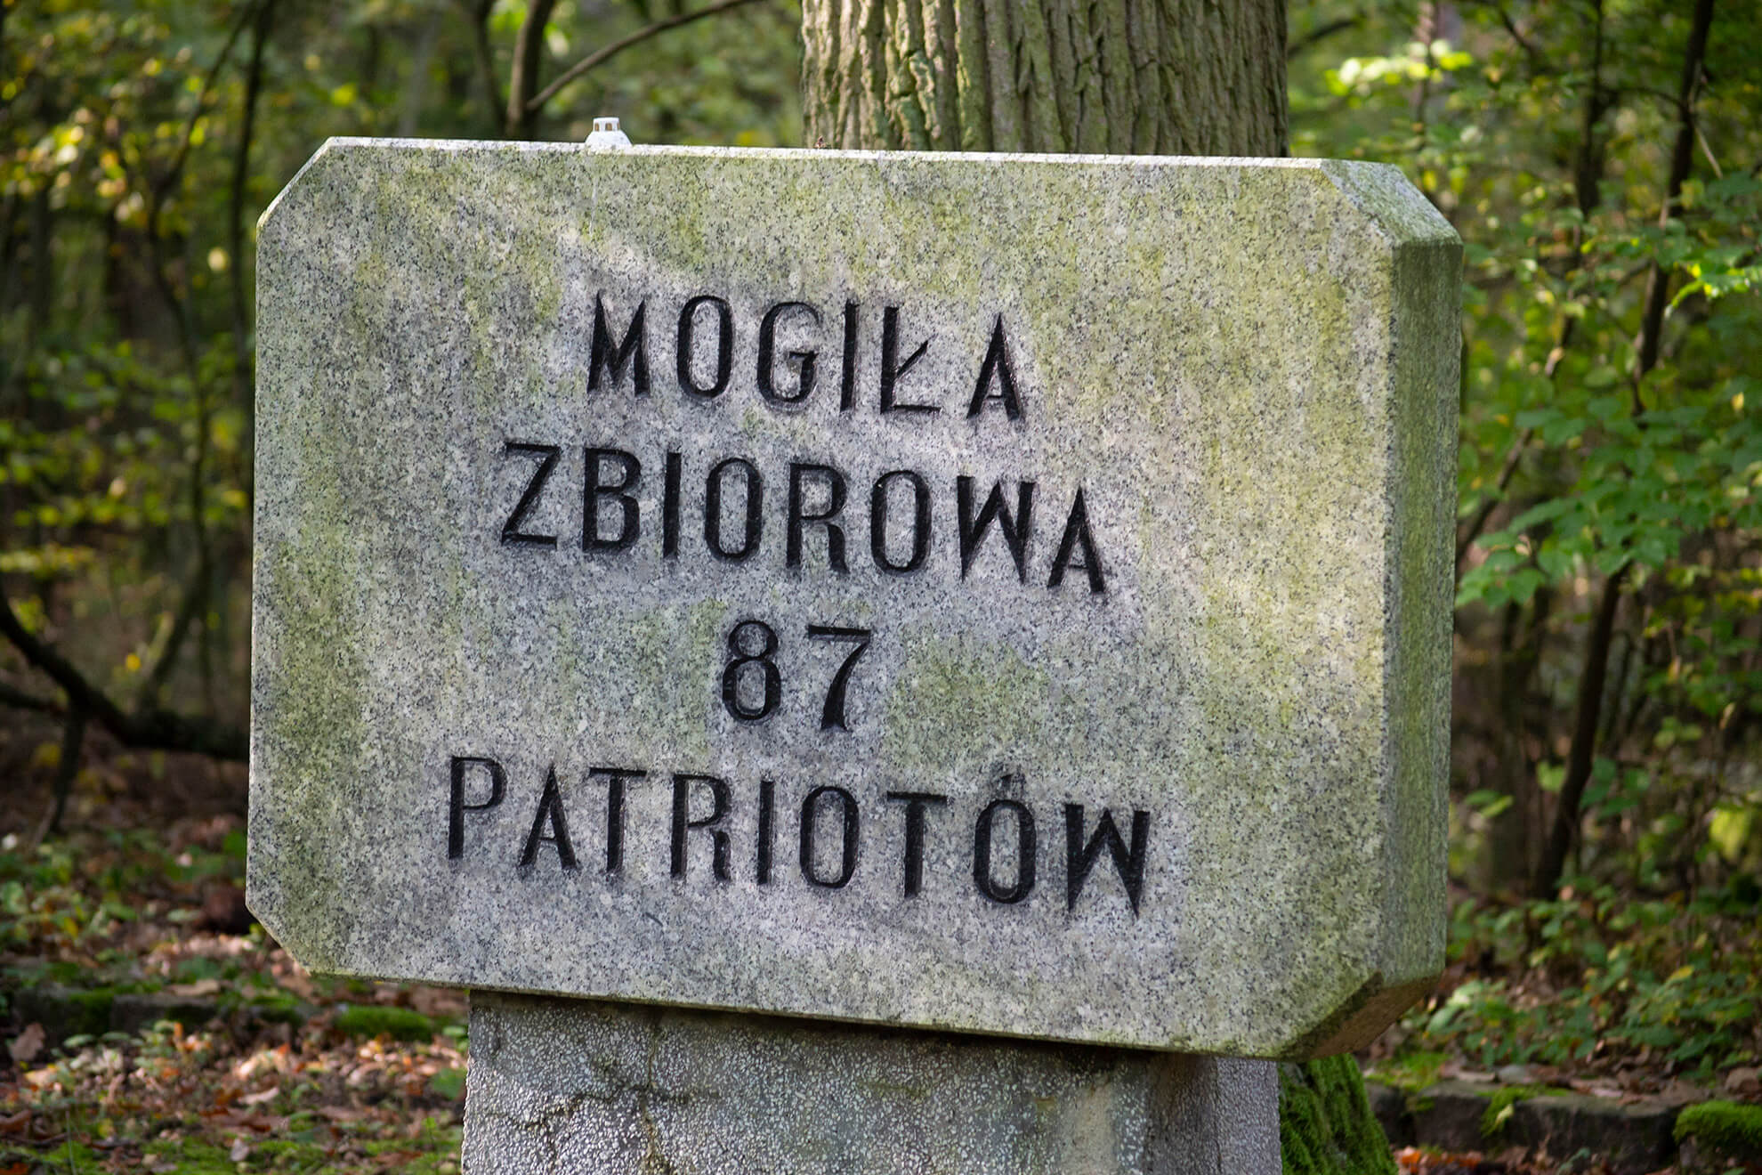
W jaki sposób upamiętniamy poległych Polaków?
Jednym z Miejsc Pamięci Narodowej upamiętniających Zbrodnię Pomorską jest Barbarka.
Pomnik rzeźbiarza Mariana Molendy ustawiono w 2009 r.
Tutaj masz link do filmu o wydarzeniach na Barbarce
film o MPN Barbarka

Slide 10
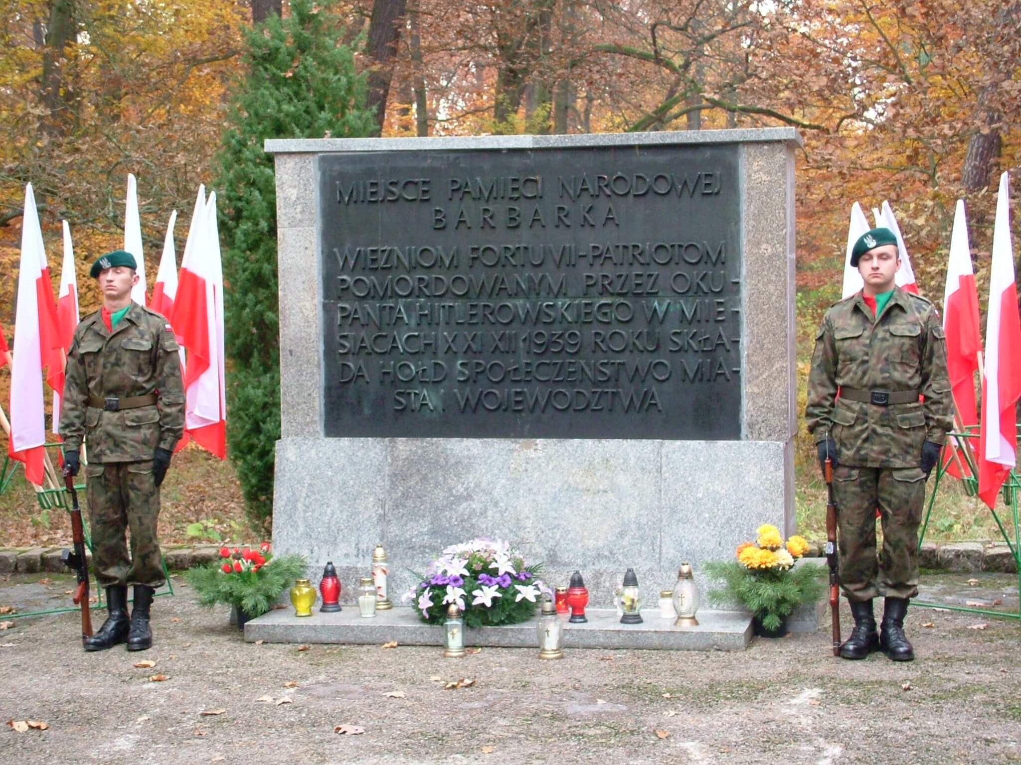
Czy znasz Miejsca Pamięci Narodowej?
Tutaj masz link do audycji radiowej
o wydarzeniach na Barbarce
audycja radiowa – relacja świadków zbrodni

Slide 11
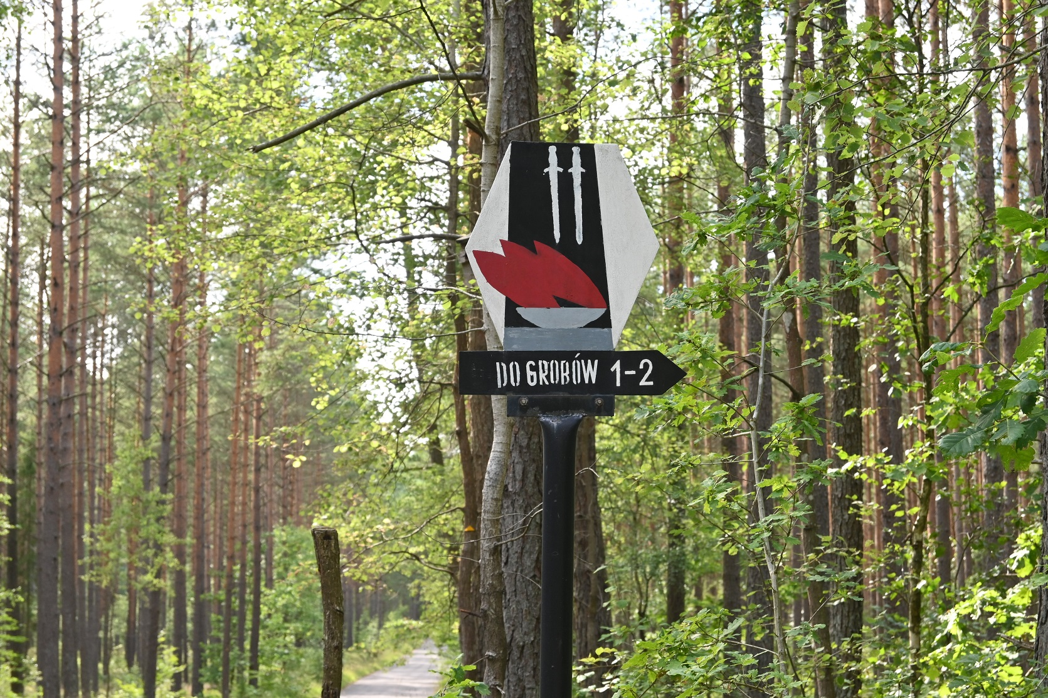
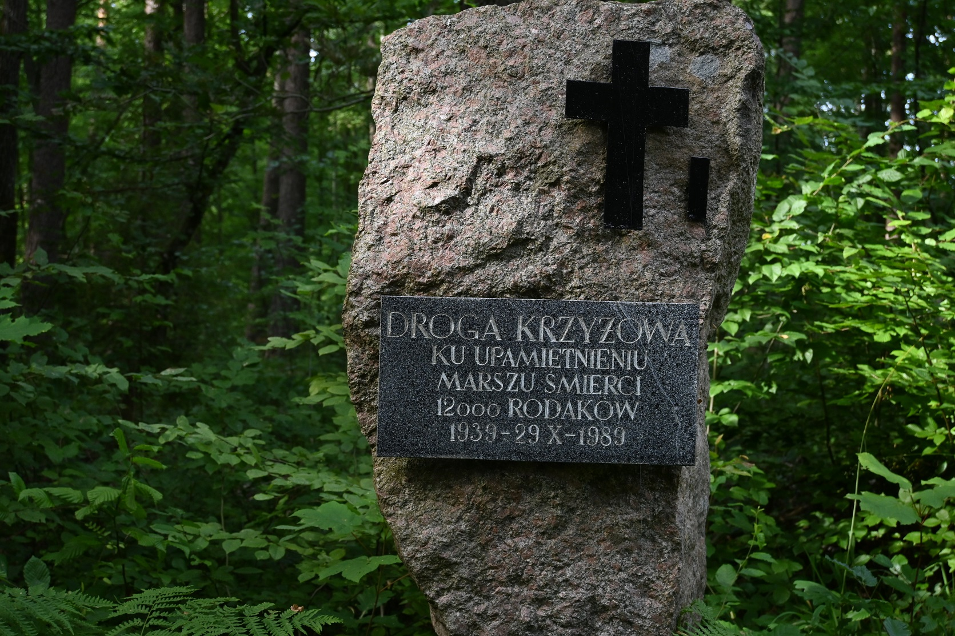
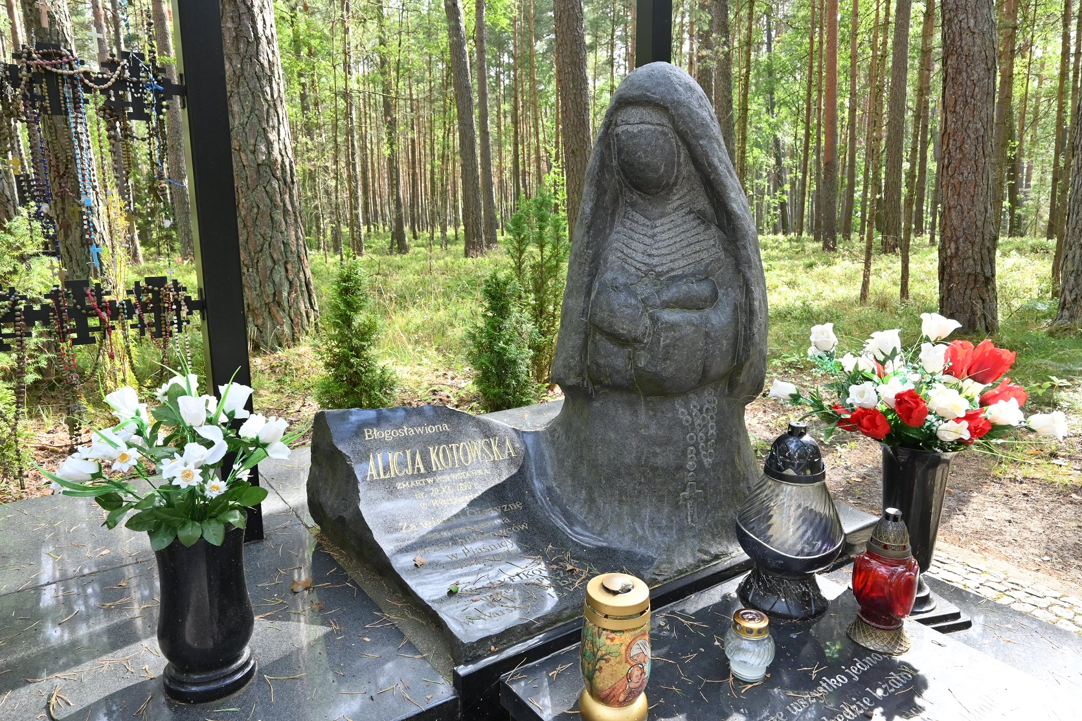
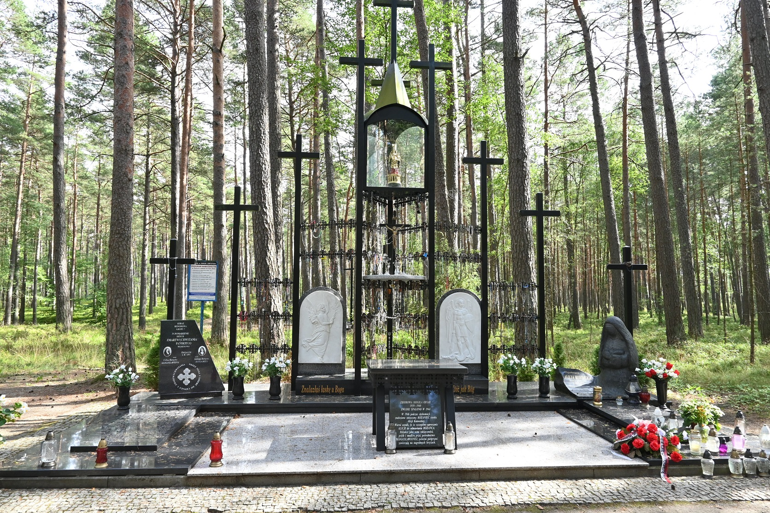
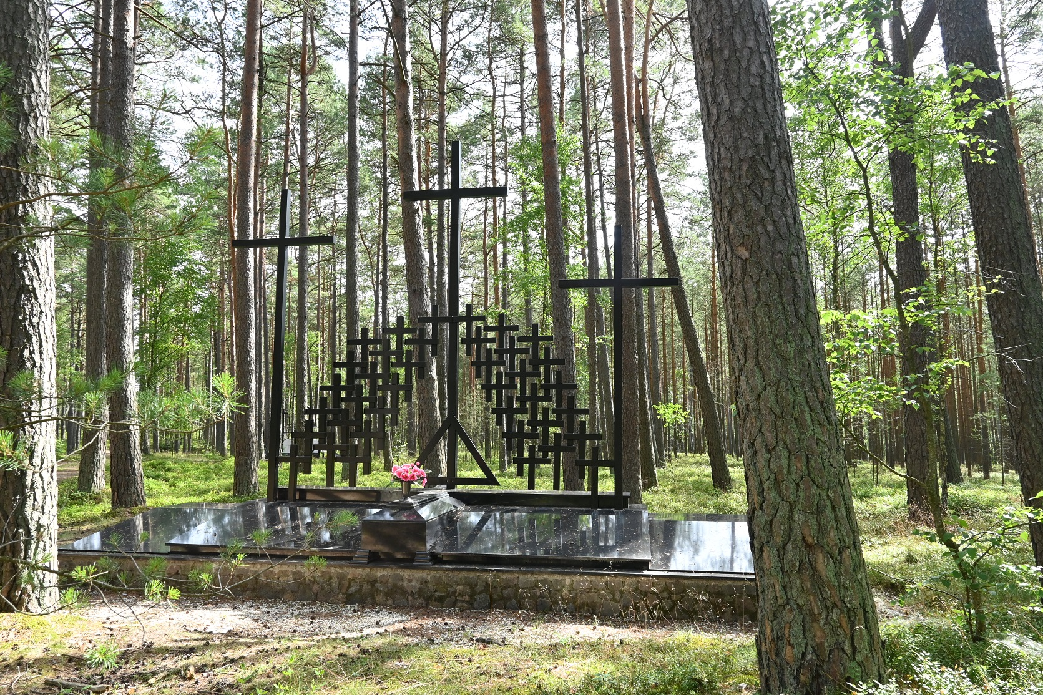
Czy znasz Miejsca Pamięci Narodowej?
Piaśnica
koło Wejherowa

Slide 12
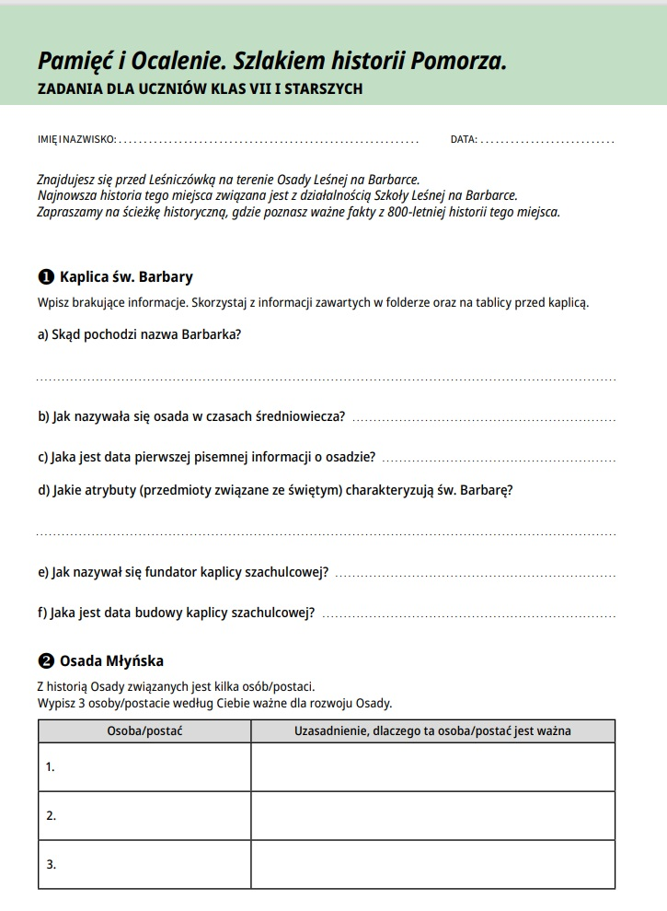
Więcej informacji dotyczących Zbrodni Pomorskiej na stronie
www.barbarkahistoria.pl
Tutaj masz link do przykładowych
kart pracy
karty pracy

Slide 13
Dziękujemy, że skorzystałaś/eś z naszych materiałów aby zdobywać i poszerzać wiedzę historyczną.
Jeśli chciałbyś zadać nam pytanie dotyczące tego tematu skontaktuj się z nami.
Stowarzyszenie „Tilia”, Szkoła Leśna na Barbarce
Ul. Przysiecka 13, 87-100 Toruń
biuro@szkola-lesna.torun.pl, 56 657 60 85

